Slide 1


Operação Corta-Fogo

Slide 2
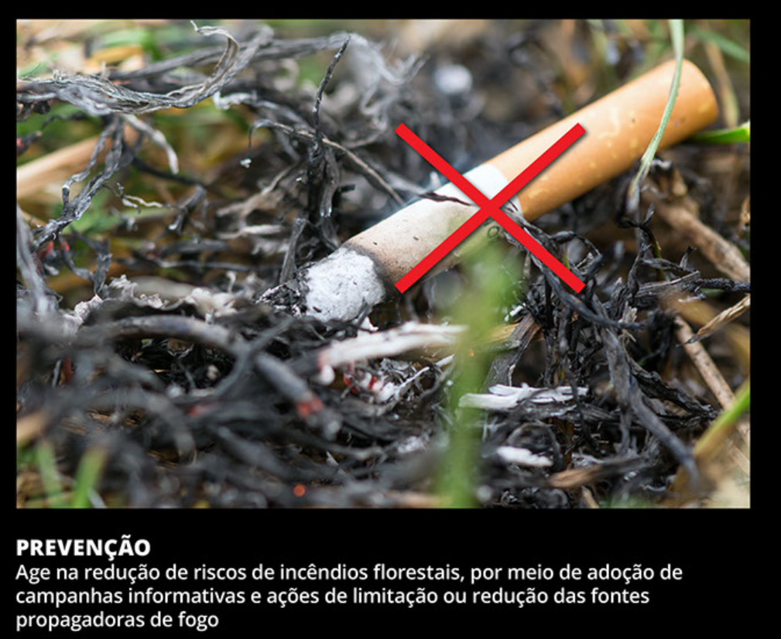
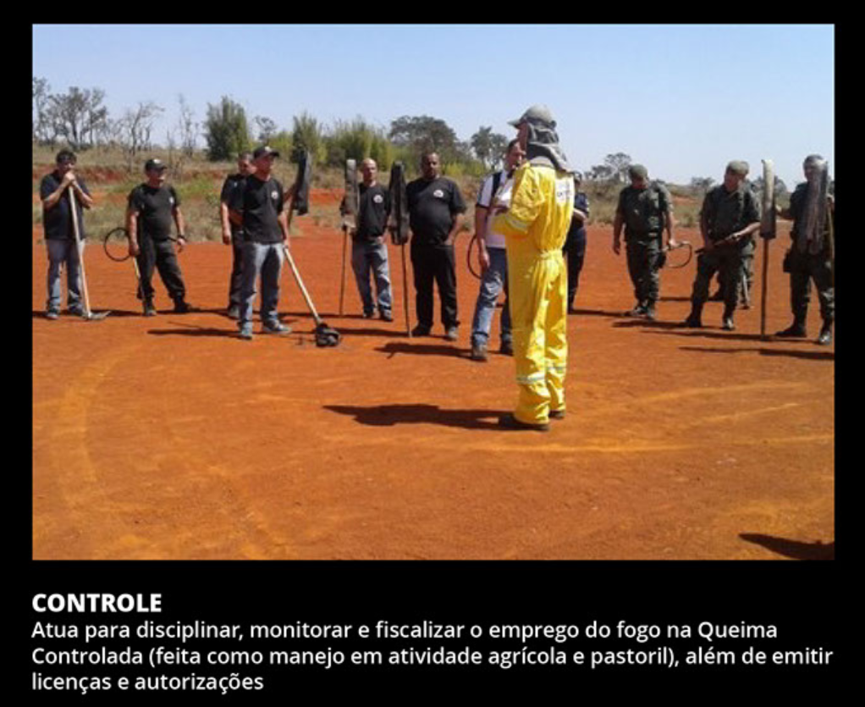
*Autorização emitida pela CETESB

Slide 3
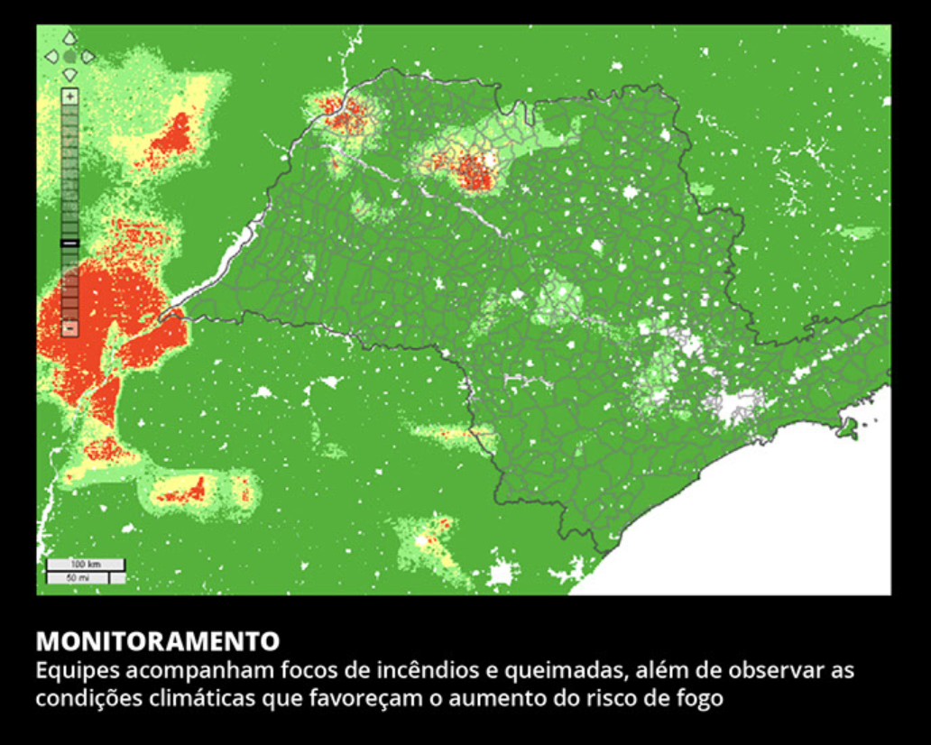
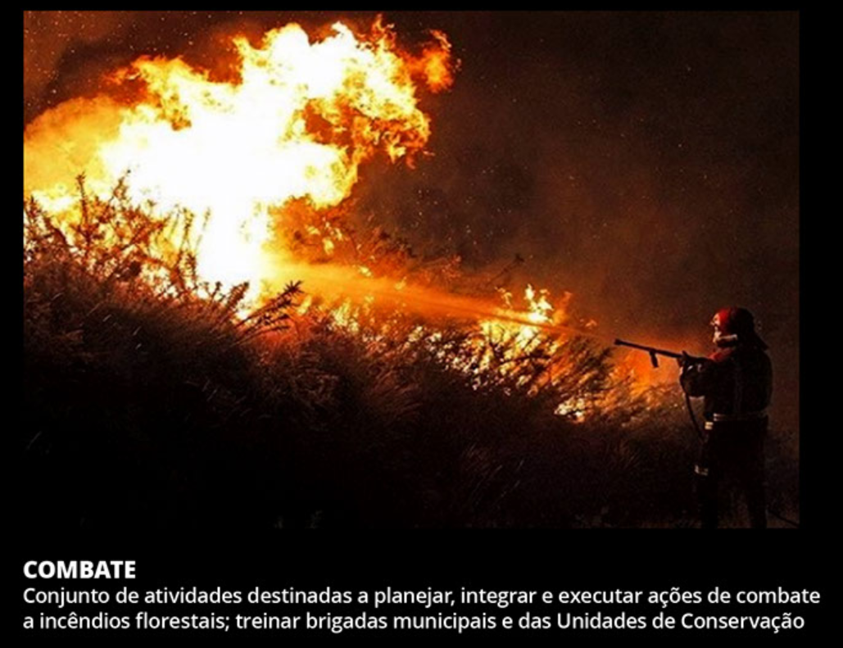

Slide 4
SITUAÇÃO ATUAL
Fase atual: VERMELHA
Ações prioritárias:
Resposta a incêndios florestais
Fiscalização contra o uso irregular do fogo
Período marcado por:
Falta de chuvas
Baixa umidade relativa do ar
Altas temperaturas
Ações em
todo o Estado
Prevenção
Monitoramento
Controle e combate aos incêndios florestais

Slide 5
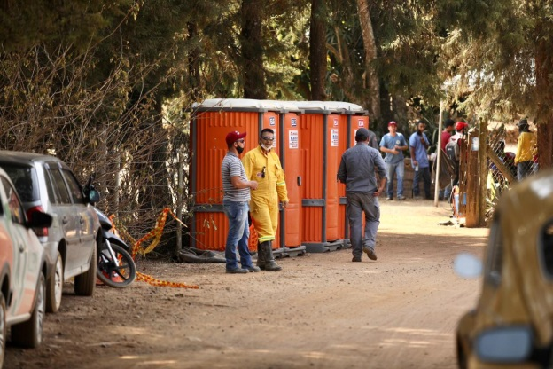
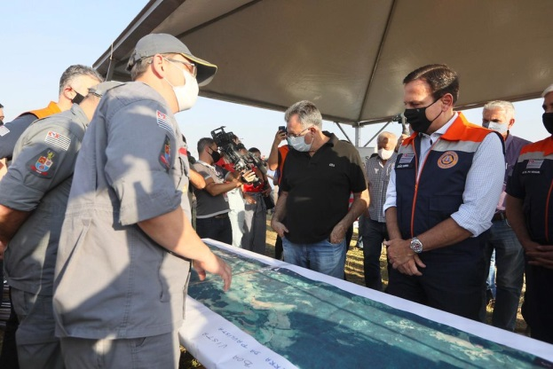
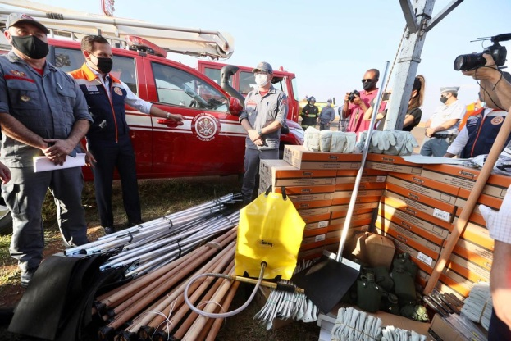
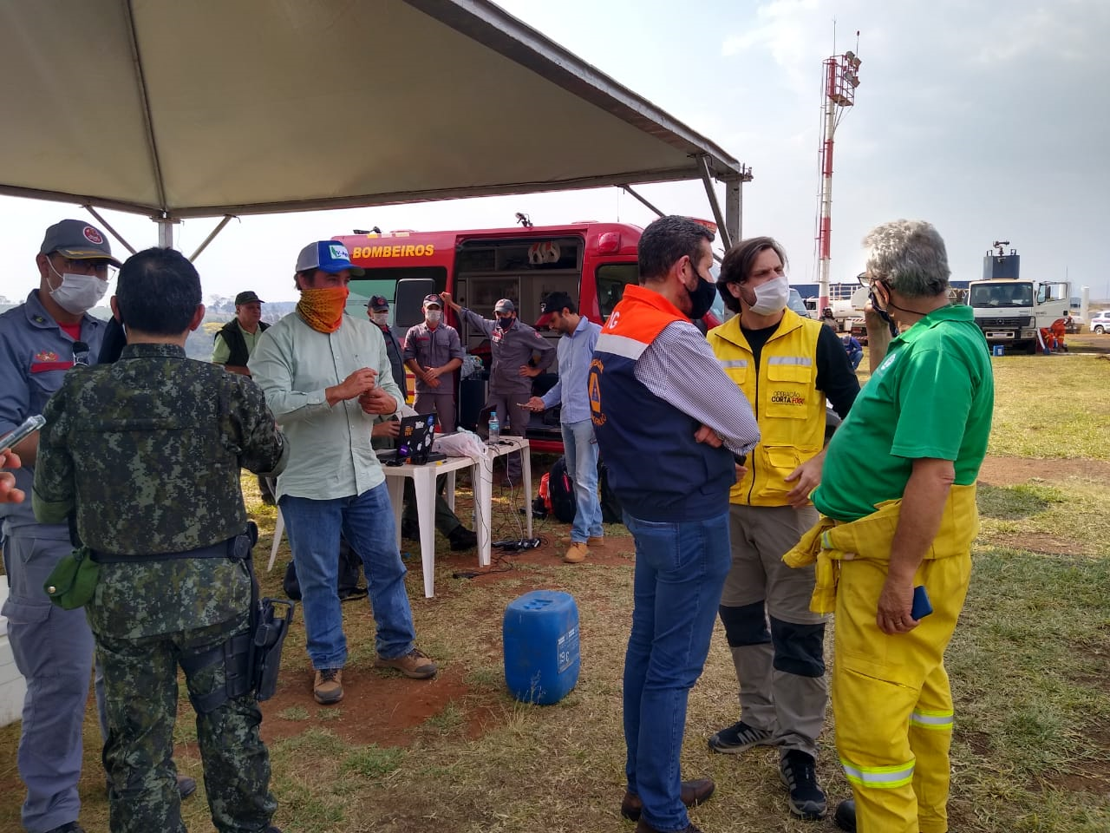
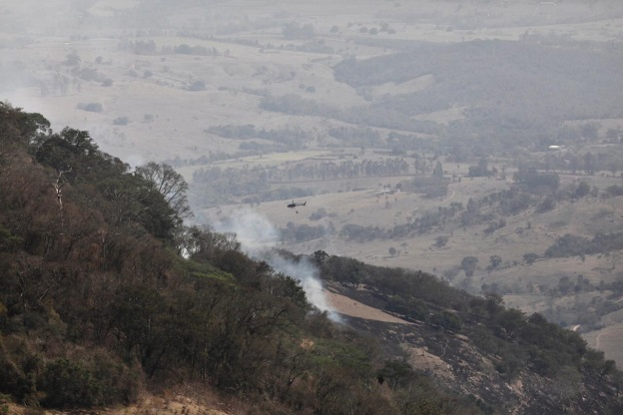
Balanço das
ações em SP
1,4 mil focos de incêndio extintos em 15 dias

Slide 6
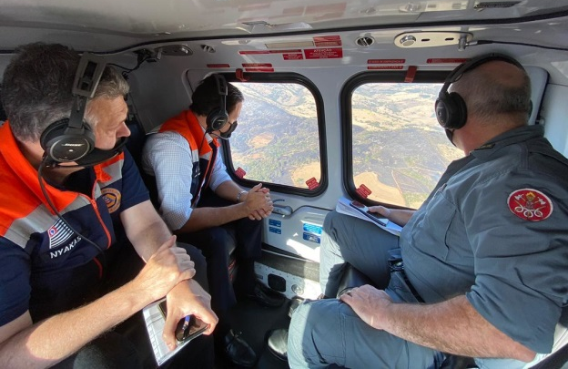
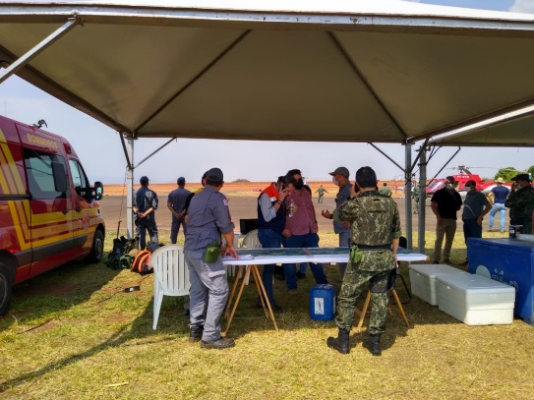
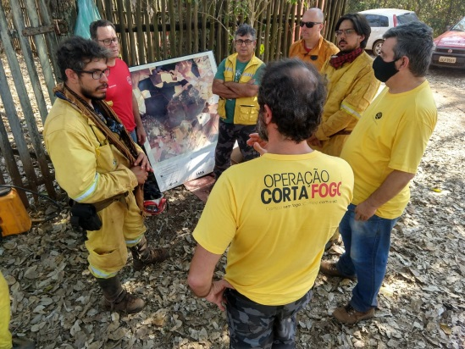
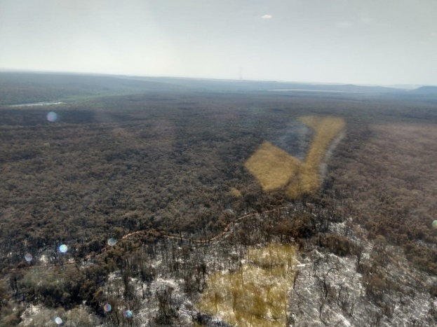
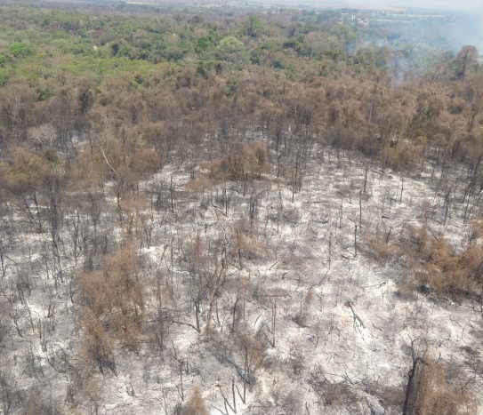
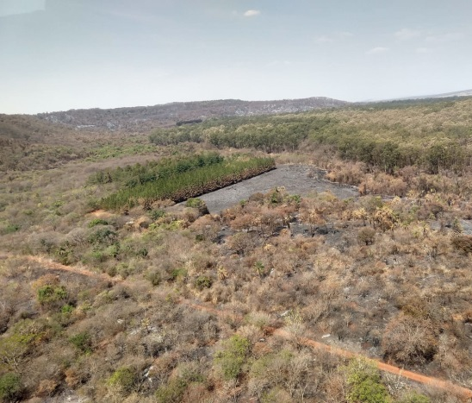
EFETIVO DIÁRIO
1,6 mil bombeiros
50 policiais rodoviários
30 policiais ambientais
1 mil voluntários
400 viaturas

Slide 7
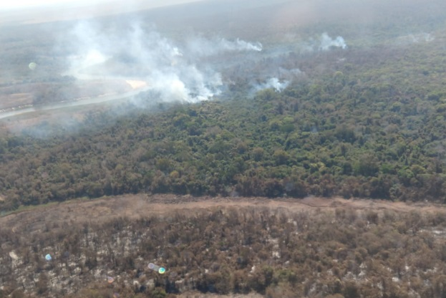
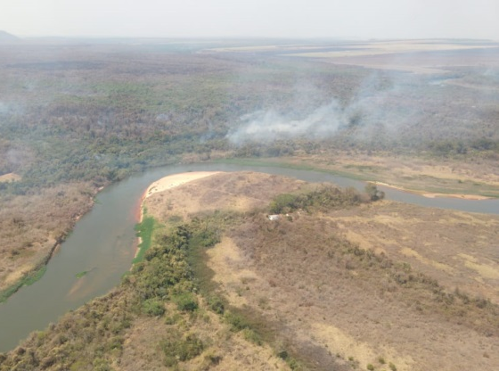
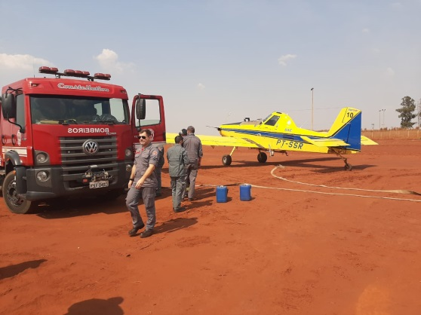
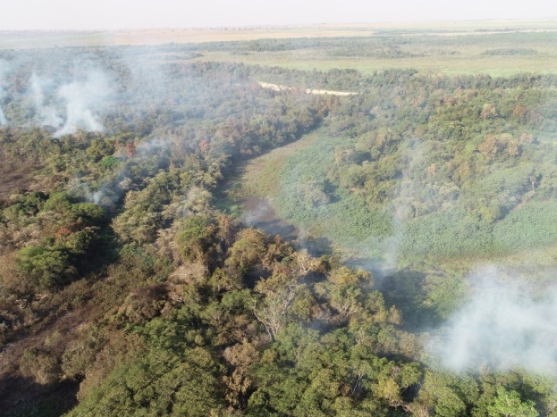
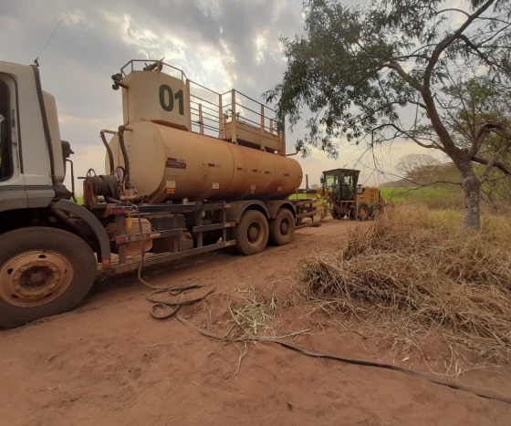
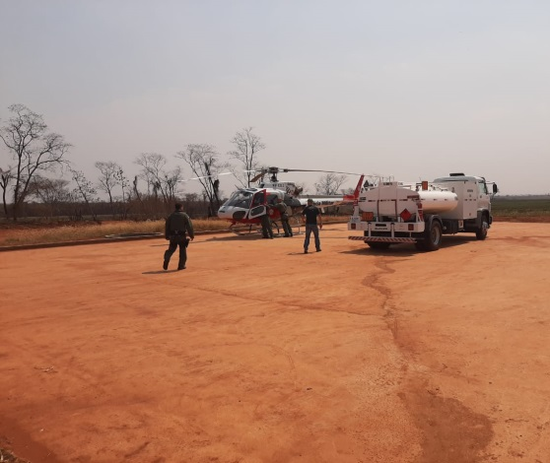
EFETIVO DIÁRIO
13 helicópteros Águia da PM
4 aviões de combate às chamas
3,4 milhões de litros de água
5 mil lançamentos por helicópteros
700 lançamentos por aviões
Aviões agrícolas viabilizados pela SIMA

Slide 8
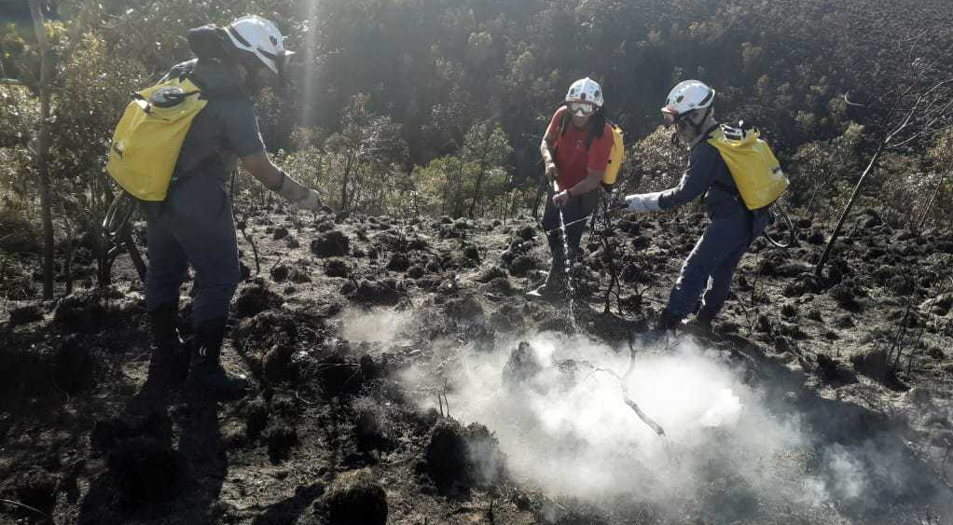
MULTAS
por queimadas
JAN a SET | 2019
449
JAN a SET | 2020
514
Aumento de
14,5 %
Fonte: Coordenadoria de Fiscalização e Biodiversidade (CFB).

Slide 9
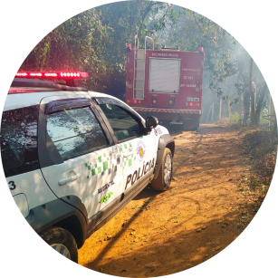
INVESTIMENTOS
Desde 2019
Quase 300 tablets*
+ de 150 viaturas*
18 drones*
2020
R$ 6 milhões** em atividades preventivas da Operação Corta Fogo
*Materiais destinados às equipes de fiscalização e da Polícia Ambiental.
**Valor proveniente da Câmara de Compensação.

Slide 10

JOÃO DORIA
Governador do Estado de São Paulo
RODRIGO GARCIA
Vice-governador
Secretário de Governo
MARCOS RODRIGUES PENIDO
Secretário de
Infraestrutura e Meio Ambiente

